Slide 1
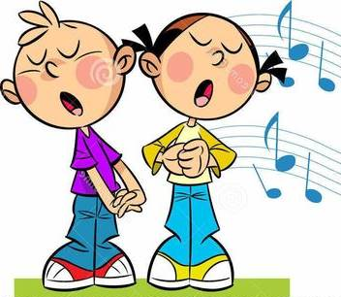
PHÒNG GD&ĐT QUẬN LONG BIÊN TRƯỜNG MẦM NON HOA SỮA
LĨNH VỰC
PHÁT TRIỂN THẨM MỸ
HOẠT ĐỘNG ÂM NHẠC
Đề tài: Nghe hát “Ngồi tựa mạn thuyền”
NDKH: Nghe và cảm nhận âm thanh to – nhỏ
Lứa tuổi : Nhà trẻ (24 – 36 tháng)
Số lượng : 12 – 15 trẻ
Thời gian: 12 – 15 phút
GV thực hiện: Hải Yến
Năm học 2022 - 2023

Slide 2
Cùng nhau lắng nghe…

Slide 3
Nghe hát: “Ngồi tựa mạn thuyền”

Slide 5
Trò chơi: “Những chú cá tinh nghịch”

Slide 7
Thanks for listening!!!

